Slide 1

gRPC
14 de Noviembre de 2022
En esta presentación, definiremos la tecnología gRPC, explicaremos su funcionamiento y la compararemos con RPC y con otras tecnologías API como REST.
Crecemos juntos con Innovación I
Orientación de producto | Valor de negocio
Logo CoE

Slide 2

Índice
01. Introducción
02. Funcionamiento
03. RPC VS. gRPC
04. ¿Qué aporta gRPC?
05. gRPC VS. REST
06. Conclusiones
07. Ejemplo práctico
08. Referencias

Slide 3

01.
Introducción

Slide 4
¿Qué es gRPC?
Se trata de una implementación de llamadas a procedimiento remoto (RPC) diseñado por Google (g).
Se emplea en comunicaciones cliente - servidor distribuidas por su eficiencia gracias a RPC. Este mecanismo permite la comunicación entre máquinas remotas como si de una comunicación entre procesos de un mismo equipo se tratase.
Está empezando a ganar popularidad y a presentarse como una alternativa para cierto dipo de integraciones debido a su:
Sencillez
Flexibilidad
Rendimiento

Slide 5
02.
Funcionamiento

Slide 6
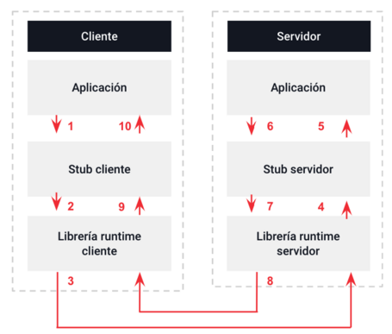
Funcionamiento (I)
La aplicación cliente realiza una llamada de procedimiento local al stub con los parámetros necesarios.
El stub del cliente serializa los parámetros a través de un proceso llamado clasificación y llama a la librería runtime del cliente.
La librería runtime del cliente reenvía la solicitud al runtime del servidor a través de la capa de transporte.
La librería runtime del servidor llama al stub del servidor pasándole la petición recibida.
El stub del servidor deserializa los datos y los envía al controlador o procedimiento real registrado para esta petición.

Slide 7
Funcionamiento (II)
El servidor ejecuta la solicitud y retorna la respuesta al stub del servidor.
El stub del servidor serializa el objeto de la respuesta y llama a la librería runtime del servidor.
La librería runtime del servidor devuelve la respuesta a través de la capa de transporte al runtime del cliente.
La librería runtime del cliente deserializa la respuesta al objeto de solicitud definido con el código auxiliar del cliente.
Finalmente, la respuesta se devuelve al método del destinatario.

Slide 8
03.
RPC VS. gRPC

Slide 9
RPC VS. gRPC
gRPC introduce mejoras sustanciales en lo relativo a:
Uso de HTTP/2 para el envío de datos a través de la capa de transporte.
Multiplexación.
Compresión de cabeceras.
Server push.
Priorización de flujos.
Formato binario en lugar de texto.
Utilización de protocol buffers (Protobuf) para la gestión de las estructuras de datos (serialización) y distribución de los datos (interfaz de comunicación).

Slide 10
04.
¿Qué aporta gRPC?

Slide 11
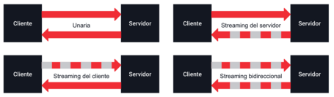
¿Qué aporta gRPC? (I)
Procesamiento de información en streaming de las siguientes formas:
Unaria: una solicitud del cliente y una respuesta del servidor.
Streaming del servidor: una solicitud del cliente y múltiples respuestas del servidor.
Streaming del cliente: múltiples peticiones del cliente y una respuesta del servidor
Streaming bidireccional: cliente y servidor se envían mensajes de forma simultánea, es decir, si esperar una respuesta.

Slide 12
¿Qué aporta gRPC? (II)
Captura de mensajes para su modificación a través de interceptores.
Modificación de la solicitud o respuesta antes de ser entregada.
Manipulación de llamadas para agregar información adicional y rastrear el tiempo de respuesta.
Un mecanismo de balanceo de carga tanto del lado del cliente como del lado del servidor que puede utilizarse con relativa facilidad.
Los clientes pueden cancelar una petición cuando ya no necesitan la respuesta, es decir, un sistema de cancelación de llamada. Resulta útil en el lado del servidor cuando está en modo streaming ya que gracias a un patrón que permite observar si las solicitudes se cancelan puede detectar dicha cancelación y anular esas peticiones.

Slide 13
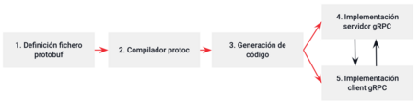
¿Cómo se trabaja con Protobuf y gRPC? (I)
Definición del contrato del servicio. Se establecen los servicios, parámetros de petición y respuesta a través de la definición de un fichero .proto
Compilación del fichero mediante el uso de unos compiladores especiales llamados protoc.
Generación del código GRPC.
Implementación del stub del servidor.
Implementación del stub del cliente.

Slide 14
¿Cómo se trabaja con Protobuf y gRPC? (II)
VENTAJAS
Fácil de utilizar.
Muy flexible
Eficiencia a nivel de comunicación gracias a HTTP/2.
Seguridad integrada.
DESVENTAJAS
Uso de un formato no legible.
Falta de madurez respecto a otras tecnologías como GraphQL o REST.
Curva de aprendizaje pronunciada en comparación con GraphQL o REST.
Ausencia de manejo de errores de forma consistente.

Slide 15
05.
gRPC VS. REST

Slide 16
gRPC VS. REST
 | gRPC | REST
Protocolo | HTTP/2 → rápido | HTTP/1.1 → lento
Payload​ | Protobuf →​ binario, no legible, pero más rápido y pequeño | JSON →​ texto plano, legible, pero más lento y grande
Contrato API​ | Estricto y requerido → proto | Flexible y opcional → OpenAPI
Diseño API​ | Orientado al qué (operaciones) → diseño libre | Orientado a CRUD → diseño complejo​
Generación de código​ | Protocolo Buffers → integrado para cualquier lenguaje | OpenAPI → terceros
Streaming​ | Bidireccional y soporta asincronía | Cliente – servidor y solo síncrono​

Slide 17
06.
Conclusiones

Slide 18
Conclusiones
gRPC es una alternativa a considerar cuando se diseña e implementa una API.
No es una evolución ni reemplazo para REST.
Su uso es adecuado en proyectos para comunicaciones internas cuyos requisitos están alineados con las ventajas del uso de la propia tecnología: una gran escalabilidad, respuesta optimizada y baja latencia.

Slide 19
07.
Ejemplo práctico

Slide 20
Ejemplo práctico

Slide 21
08.
Referencias

Slide 22
Referencias
¿Qué es gRPC?:
https://grpc.io/
HTTP/1.1:
https://datatracker.ietf.org/doc/html/rfc2616
HTTP/2:
https://http2.github.io/
Protocol buffers:
https://developers.google.com/protocol-buffers/docs/encoding
Balanceo de carga gRPC
https://majidfn.com/blog/grpc-load-balancing/

Slide 23

Gracias
FRANCIA
Patchwork Saint
Lazare, 3 Rue de Stockholm Paris 8
Centros de especialización de España y Francia
MADRID
C/ Arturo Soria, 122
28043, Madrid
Tel: 91 590 19 60
Fax: 91 562 34 52
BARCELONA
Passeig de Gracia, 54, 6ª planta
08007, Barcelona
Tel: 932 411 463
Fax: 932 412 057
VITORIA
Avenida de los Olmos, 1
01013, Vitoria- Gasteiz
Tel: 945 359 705
A CORUÑA
C/ Real 74-76
15003 A Coruña
Tel: 91 590 19 60
CANTABRIA
Polígono de Cros C16
39600, Camargo (Cantabria)
Tel: 942 945 033
VALLADOLID
Paseo Arco de Ladrillo, 92
47008, Valladolid
Tel: 983 548 063
ASTURIAS
Parque Tecnológico Asturias
Edificio Centroelena II, 2B
33428 Llanera, Asturias
Tel: 984 498 079
SALAMANCA
C/ Toro, 76, 1º
37002, Salamanca
Tel: 91 590 19 60
VALENCIA
En curso

Slide 24
Gracias

